Slide 1



Slide 2


一例CRAB CRPA病例报告

Slide 3

● 病例简介
摘要
1.独特性：合并细菌、真菌感染，基础疾病重，诊治难度大
2.背景：患者于5月余前被车撞倒后致头部外伤，先后于我院重症医学科、特需病房住院治疗，之后患者反复因发热、肺部感染、脓毒性休克在我院住院治疗，痰培养可见多重耐药菌

Slide 4
● 患者基础信息
1.人口学信息：年龄：80岁，性别：男，职业：农民，居住地：山西省太原市清徐县
2.主诉：主诉:脑外伤后间断发热5月余
现病史：患者于5月余前被车撞倒后致头部外伤，先后于我院重症医学科、特需病房住院治疗，之后患者反复因发热、肺部感染、脓毒性休克在我院住院治疗，痰培养可见多重耐药菌(耐碳青酶烯类鲍曼不动杆菌、耐碳青酶烯类铜绿假单胞菌)、尿培养(屎肠球菌、光滑念珠菌)、便涂片(可见真菌孢子、革兰阳性杆菌形似艰难菌)，予万古霉素、多粘菌素抗感染治疗。
3.既往史：否认高血压病史，否认糖尿病病史，否认冠心病史。否认输血史，否认肝炎，否认结核病史，无传染病病史，否认食物过敏里，对磺胺类药物过敏。

Slide 5
● 入院后检查
1.体格检查：
体温：36.2℃。脉搏：87次/分，呼吸19次/分，血压132/78mmHg，四肢无异常
2.辅助检查：
无

Slide 6
● 入院后检查
3.影像学检查：

Slide 7
● 诊断评估
诊断评估
1.初步诊断：重症肺炎
多重耐药菌感染
消化道出血
肠道菌群失调
中度贫血
血小板减少
哀弱状态
抑郁状态
心房颤动
心功能不全
腰椎骨折
双下肢深静脉血栓
颅脑外伤
癫痫
右侧顶骨骨折
2.诊断依据：痰培养检出耐碳青霉烯类鲍曼不动杆菌和耐碳青霉烯类铜绿假单胞菌
3.鉴别诊断：排除其他疾病

Slide 8
● 治疗过程
1.药物（依拉环素 50mg ivgtt q12h×8天
环丙沙星 0.4g ivgtt q12h×8天）
2.手术（无）

Slide 9
● 治疗过程
3.微生物/病理结果（痰培养：耐碳青霉烯类鲍曼不动杆菌，耐碳青霉烯类铜绿假单胞菌）
4.方案调整（根据微生物培养结果进行目标治疗）
5.指标追踪（动态体温记录）

Slide 10
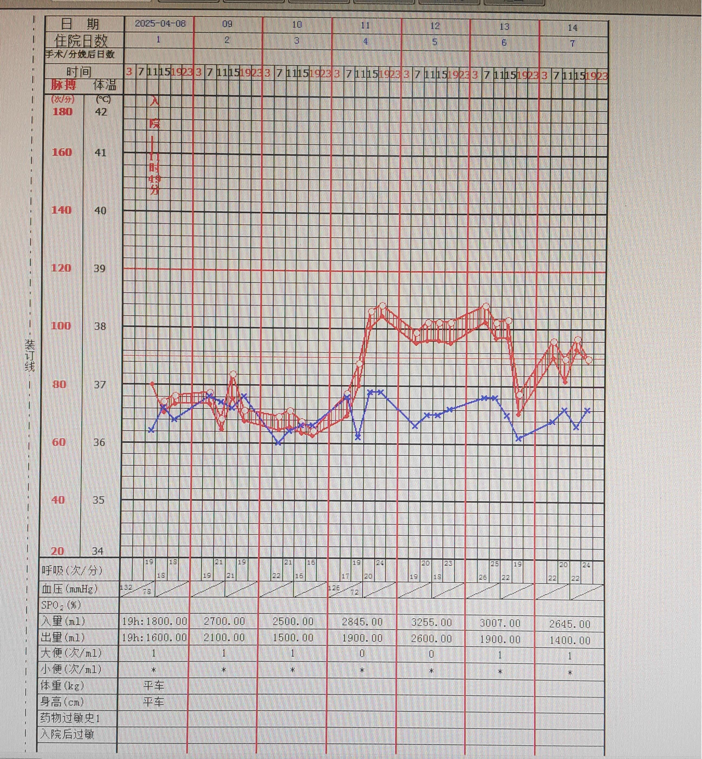
● 治疗过程
3.时间轴记录:(折线图)

Slide 11

● 诊疗体会
1.疗效评价：本例患者抗感染方案达到了临床治愈，微生物学清除，安全性良好
2.局限性：未完善检查
3.结论：明确病原体，结合肝肾功能及时予以对应的抗菌药物，尽早得到控制

Slide 12
感谢观看
敬请指导

